Slide 1
স্বাগতম

Slide 2
উপস্থাপক পরিচিতি
কালিদাস কুমার দাস
সহকারি শিক্ষক সাড়াপোল রূপদিয়া সরকারি প্রাথমিক বিদ্যালয়
সদর,যশোর।

Slide 3
পাঠপরিচিতি
শ্রেণীঃপ্রথম
বিষয়ঃ গণিত
পাঠঃ যোগের ধারণা

Slide 4
শিখনফল
৯.1.1 উপকরণ একত্রিত করে উপকরণ গুচ্ছগুলোর সংখ্যা বলতে ও লিখতে পারবে।
9.1.2 উপকরণের সাহায্যে সংখ্যা যোগকরে প্রতীকের মাধ্যমে প্রকাশ করতে পারবে। 9.1.3$\text{"+}“$ ও “ $=$ “ চিহ্ন চিনে বলতে পারবে ।

Slide 5
যোগের ধারণা

Slide 6
বাস্তব পর্যায়ে কাঠির সাহায্যে

Slide 7
৩টি ফুল
৪ টি ফুল
৭টি ফুল

Slide 8
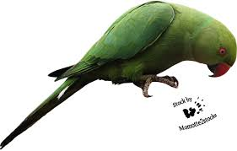
৩টি পাখি
৪টি পাখি
৩$+৪=৭$
তিনটি ও চারটি একসাথে রাখলে ৭ টি হয়

Slide 9
দলীয় কাজ
শাপলা :
গোলাপ :
ও
একত্রে
ও
একত্রে

Slide 10
পাঠ সংযোগ :
পাঠ্যবইয়ের ২৭ পৃষ্টার যোগের নমুনাটি দেখ।

Slide 11
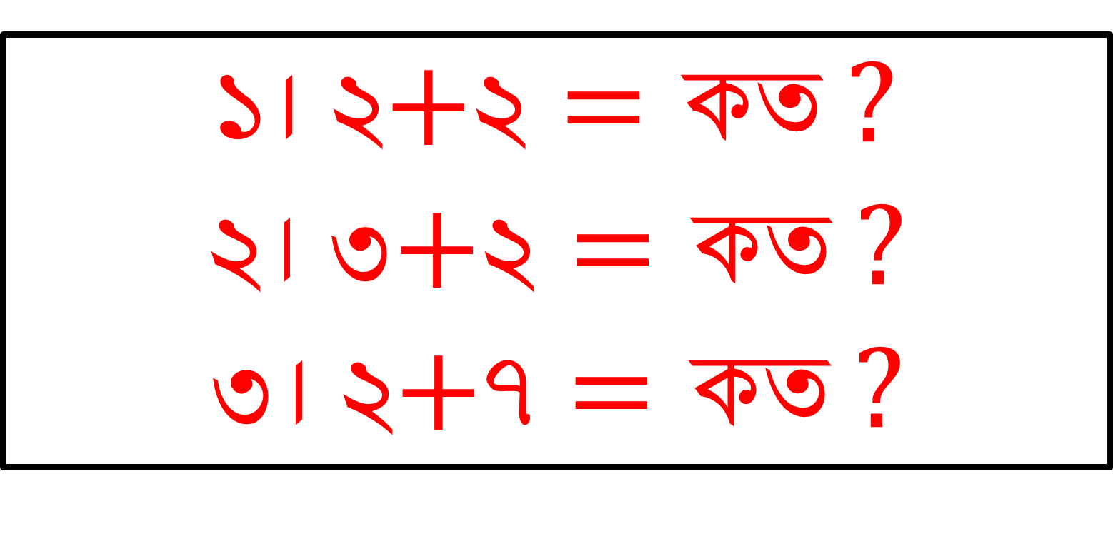
মূল্যায়ন
১। ২$+২=কত ?$
২। ৩$+২=কত ?$
৩। ২$+৭=কত ?$

Slide 12
ধন্যবাদ

